Slide 1

Virtualização
Containers
Fernando Souza Rodrigues
Paulo Ferreira da Silva Júnior
Thiago Vieira Camara
1

Slide 2
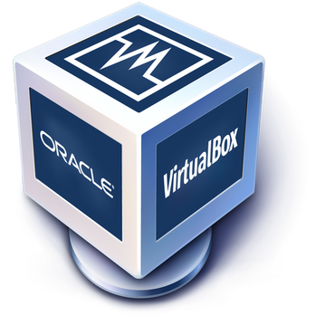

Virtual box
A VirtualBox é um software de virtualização desenvolvido pela Oracle que permite criar e executar máquinas virtuais em um computador físico. Com ele, é possível emular sistemas operacionais diferentes, como Windows, Linux e macOS, dentro de máquinas virtuais independentes. A VirtualBox oferece recursos como compartilhamento de pastas, redirecionamento de dispositivos USB e configurações avançadas de rede.
Ubuntu
O Ubuntu é um sistema operacional baseado em Linux, conhecido por sua facilidade de uso, estabilidade e segurança. Desenvolvido pela Canonical, ele oferece uma interface gráfica intuitiva e uma ampla variedade de softwares gratuitos e de código aberto. O Ubuntu é utilizado tanto em desktops como em servidores, sendo valorizado por seu ciclo de lançamento regular e por ser compatível com diversos tipos de hardware.
2

Slide 3
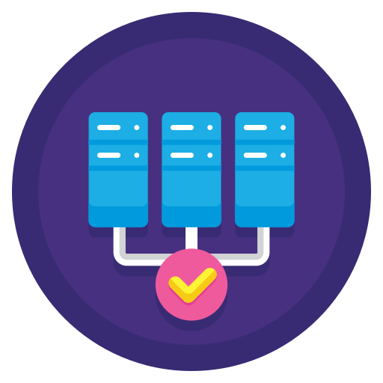
Cluster de maquinas virtuais
Um cluster com máquinas virtuais é um conjunto de computadores interconectados que trabalham juntos para fornecer recursos de computação em um ambiente virtualizado. As máquinas virtuais são instâncias independentes de sistemas operacionais emulados em um único servidor físico.
Elas são configuradas com recursos específicos e agrupadas no cluster para compartilhar e gerenciar os recursos de forma eficiente. Isso permite aproveitar a capacidade ociosa das máquinas, distribuir as cargas de trabalho de maneira equilibrada, aumentar a disponibilidade dos serviços e escalar conforme necessário.
3

Slide 4
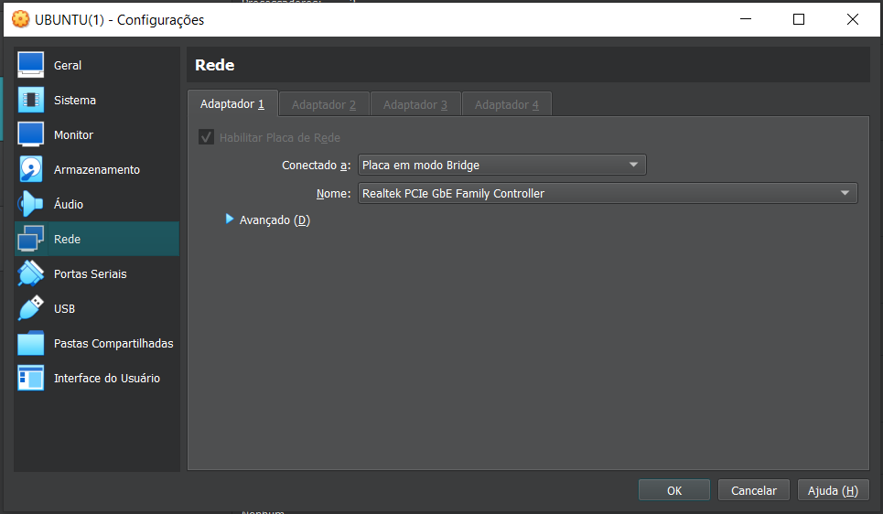
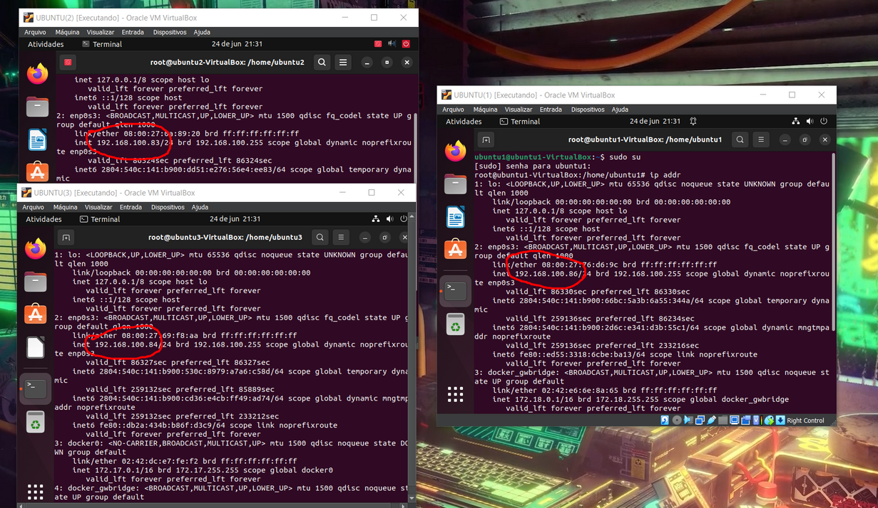
Cluster de maquinas virtuais
4

Slide 5
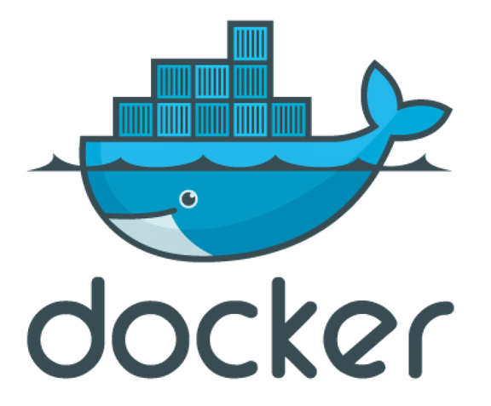
Docker/Swarm
O Docker é uma plataforma de virtualização que permite executar aplicativos em contêineres isolados. Os contêineres são ambientes padronizados e portáteis, contendo todas as dependências necessárias para o aplicativo. O Docker simplifica o desenvolvimento, distribuição e implantação de aplicativos, garantindo consistência e eliminando problemas de compatibilidade. Ele oferece recursos avançados, como gerenciamento de rede e escalabilidade.
O Docker Swarm é uma ferramenta de orquestração de contêineres do Docker que permite criar e gerenciar clusters de contêineres. Ele coordena as atividades do cluster, distribui os contêineres entre os nós e fornece recursos de escalabilidade e balanceamento de carga. Com o Swarm, é possível criar serviços compostos por grupos de contêineres relacionados, garantindo uma implantação simplificada e gerenciamento eficiente de aplicativos baseados em contêineres.
5

Slide 6
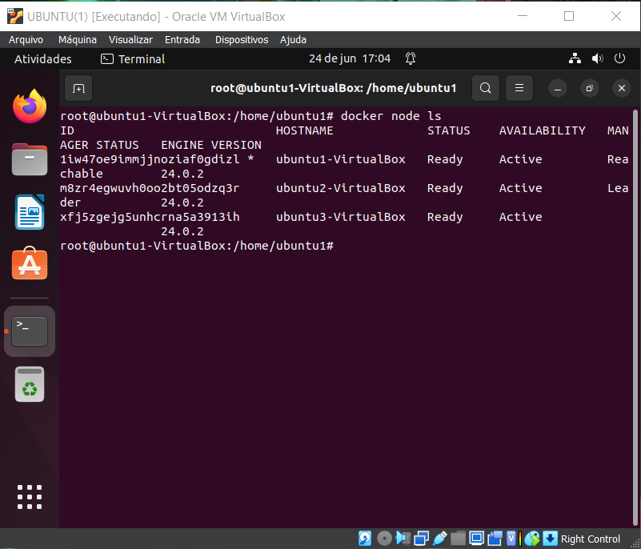
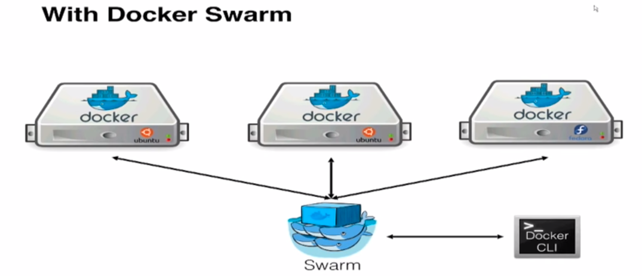
Docker/Swarm
6

Slide 7
Vantagens e Desvantagens
Máquinas Virtuais:
Vantagens: Isolamento completo, flexibilidade de sistema operacional, recursos dedicados e gerenciamento independente.
Desvantagens: Consumo de recursos elevado, tempo de inicialização mais longo e overhead de virtualização.
Containers:
Vantagens: Eficiência de recursos, inicialização rápida, portabilidade e escalabilidade.
Desvantagens: Menor isolamento, limitações de sistema operacional e complexidade de gerenciamento de rede.
A escolha entre máquinas virtuais e containers depende das necessidades específicas, considerando-se fatores como isolamento, desempenho, eficiência de recursos e requisitos de gerenciamento.
7

Slide 8
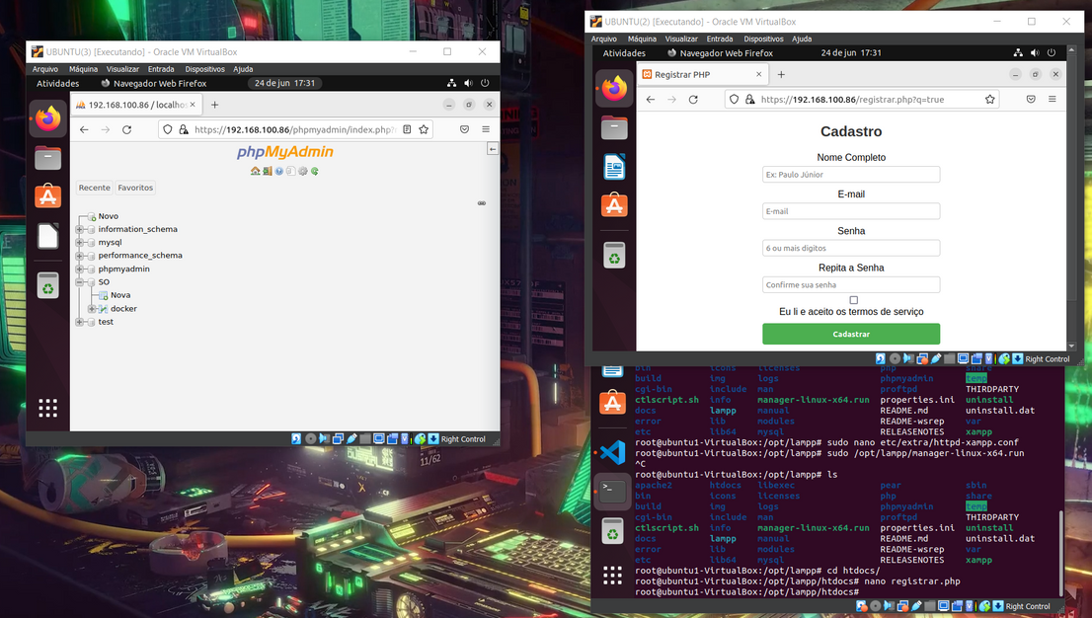
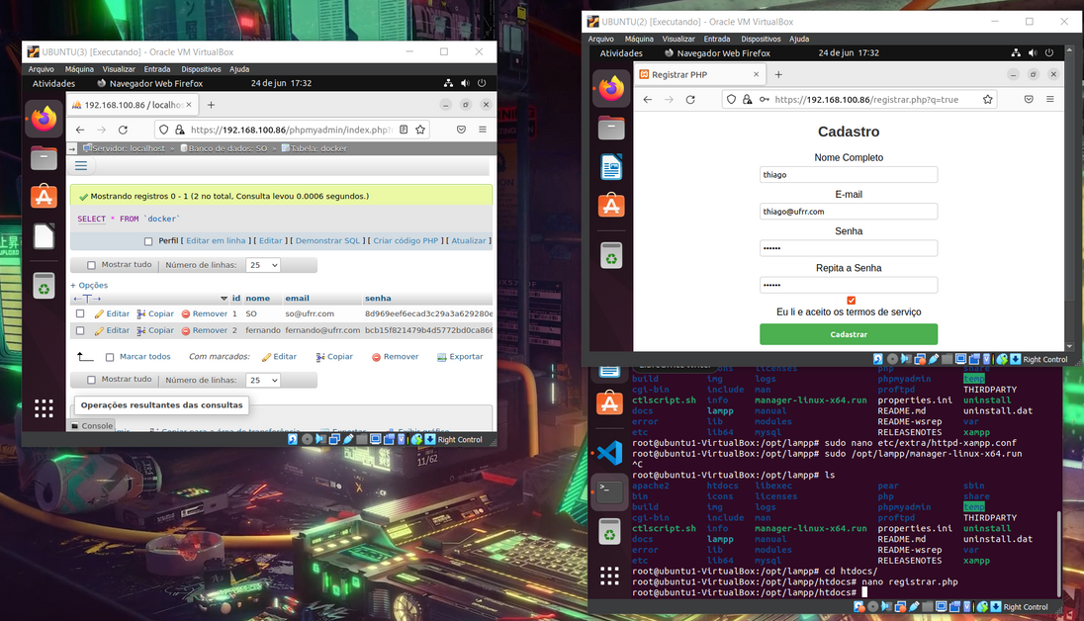
Sistema Web
8

Slide 9
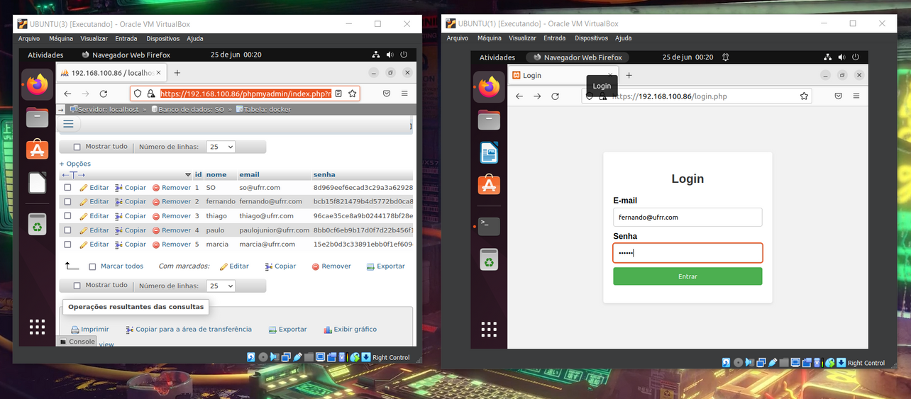
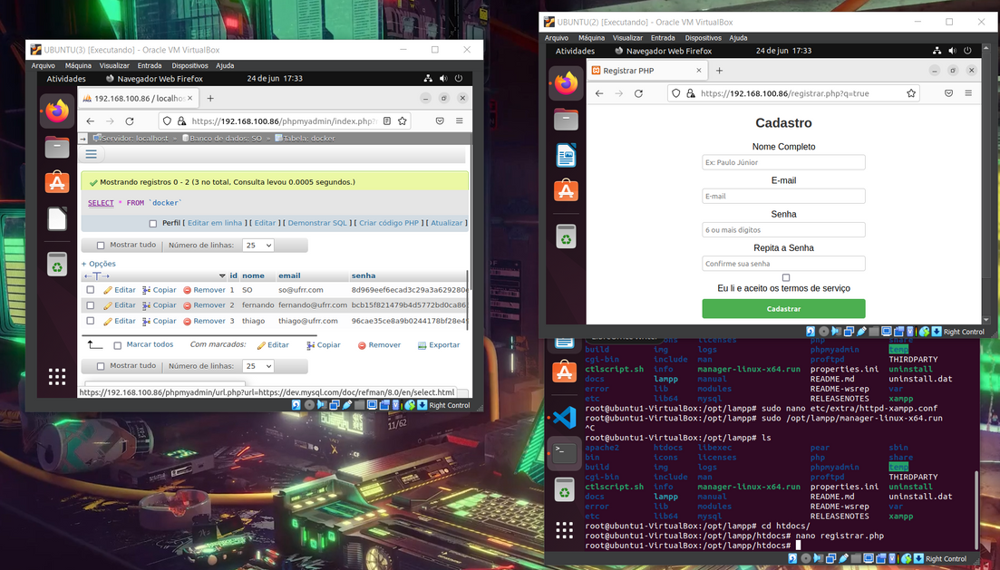
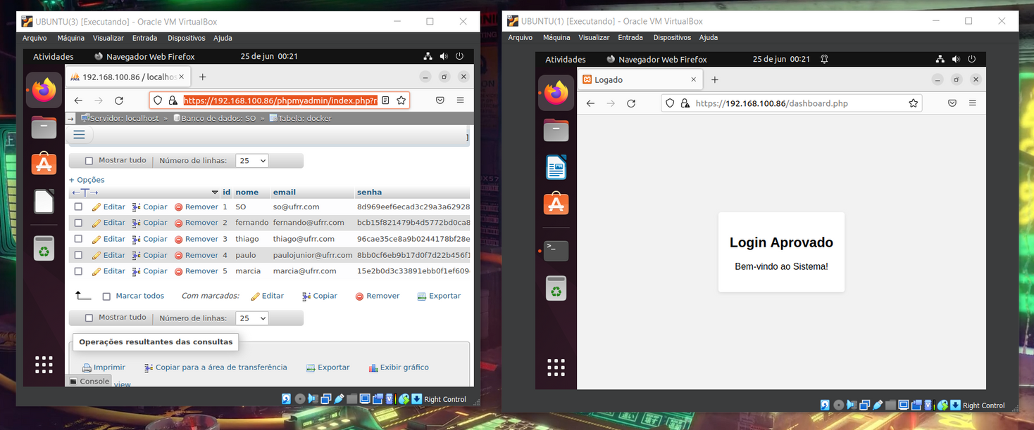
Sistema Web
9

Slide 10
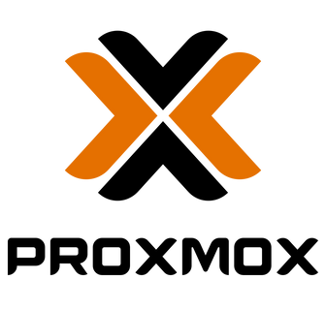

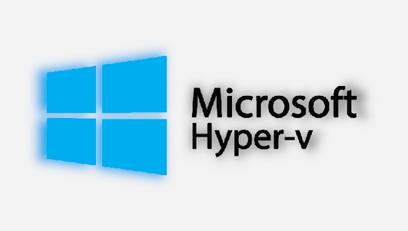
Sistemas operacionais com o foco em virtualização
VMware ESXi: É um hipervisor bare-metal da VMware, conhecido por seu desempenho e recursos avançados de gerenciamento e monitoramento.
Microsoft Hyper-V: É um hipervisor da Microsoft que oferece virtualização de sistemas operacionais para ambientes Windows, com recursos como migração ao vivo e isolamento de recursos.
Proxmox VE: É uma plataforma de virtualização baseada em Linux que combina virtualização de servidores e gerenciamento de contêineres, oferecendo recursos avançados como migração ao vivo e alta disponibilidade.
10

Slide 11
Principais Dificuldades Encontradas no Desenvolvimento
Diferenças entre ambientes Windows e Linux: Uma das principais dificuldades encontradas no projeto foi a falta de tutoriais específicos para o ambiente Linux, o que dificultou a obtenção de orientações claras sobre como proceder.
Complexidade da linha de comando: Além disso, a complexidade da linha de comando no Linux foi um desafio adicional. Muitos recursos disponíveis nesse ambiente não são tão visualmente intuitivos quanto no Windows. Tentamos usar o Docker Desktop no Linux, mas enfrentamos dificuldades e não obtivemos sucesso.
Necessidade de entender conceitos sobre o Docker: Outra dificuldade significativa foi a necessidade de compreender profundamente os conceitos do Docker, suas ferramentas e funcionalidades. Isso demandou tempo e esforço para adquirir conhecimento adequado.
11

Slide 12


Thank
You
Easter Egg do projeto One Piece
12

